Slide 1
秒的认识

Slide 2

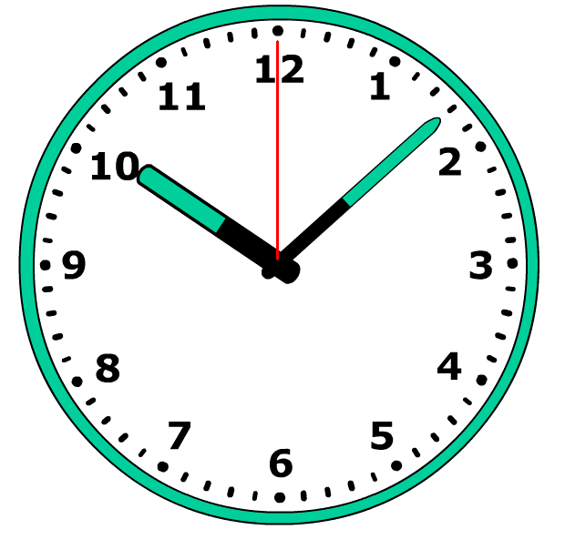
钟面上有（ ）个大格，
（ ）个小格
12
60
时针走1大格是（ ）时
1
分针走一小格是（ ）分
走一大格是（ ）分
1
5
时针走1大格，分针正好走（ ）圈
1
1时
60分

Slide 3
填合适的时间单位。
1、上一节课的时间是40（ ）。
2、从天津坐火车到北京大约要1（ ）。
3、小朋友从家到学校大约要10（ ）
分
时
分

Slide 4

计量很短的时间，常用比分更小的单位——秒

Slide 5
想一想，生活中你见过哪些地方用到“秒”这个时间单位呢?

Slide 6
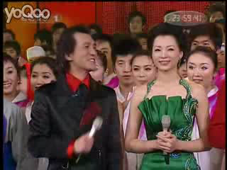
春节联欢晚会倒计时

Slide 7
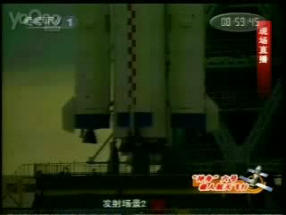
神舟十号发射倒计时

Slide 8
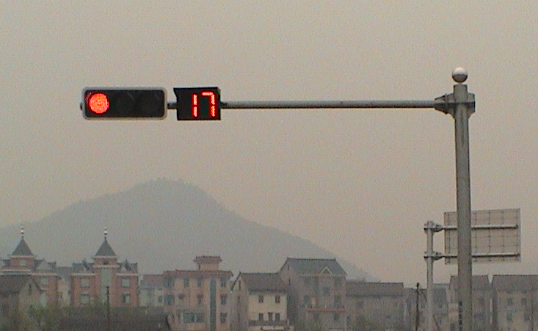
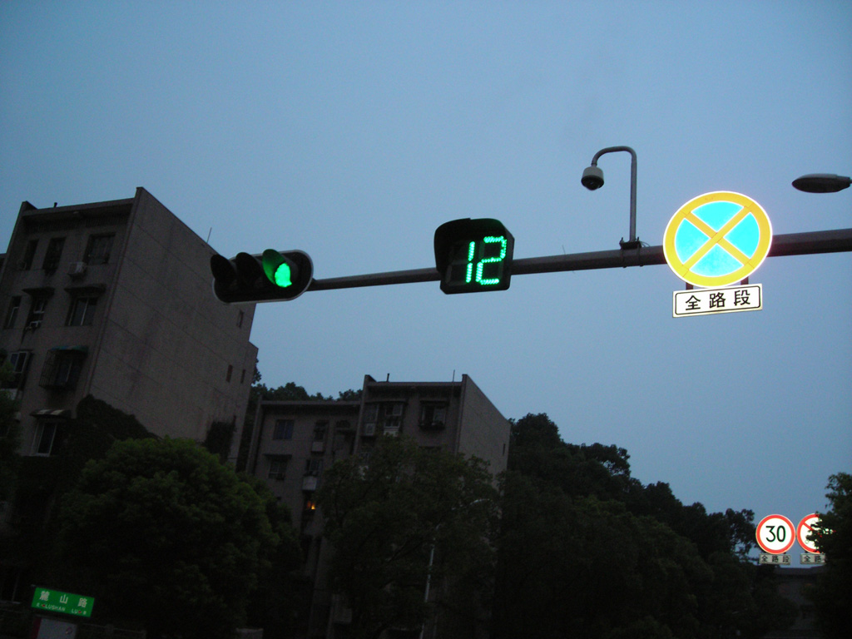
马路红绿灯

Slide 9
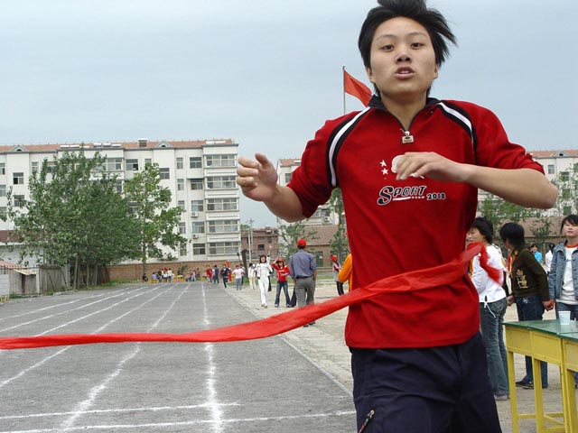
记录比赛成绩

Slide 10
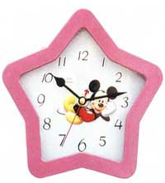
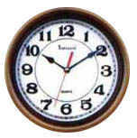
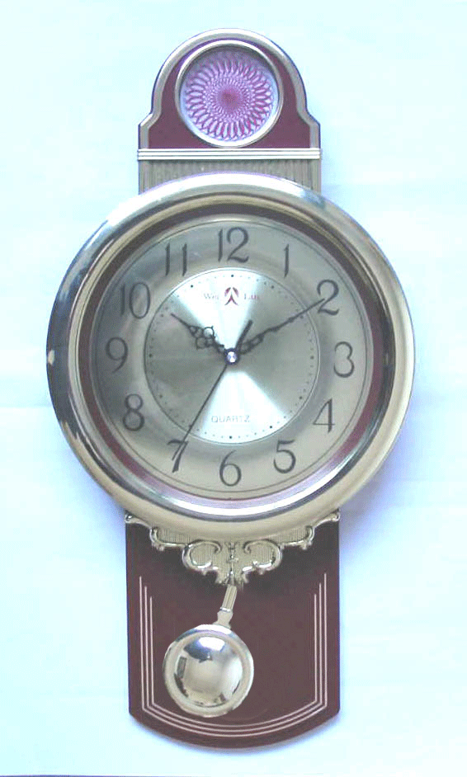
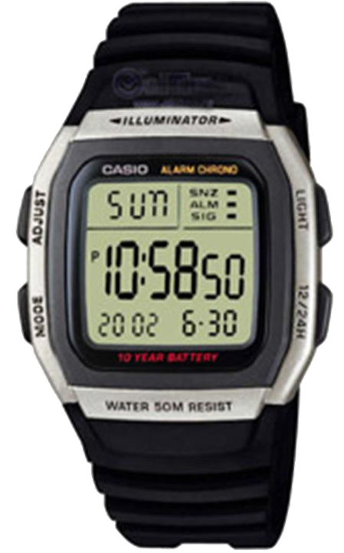
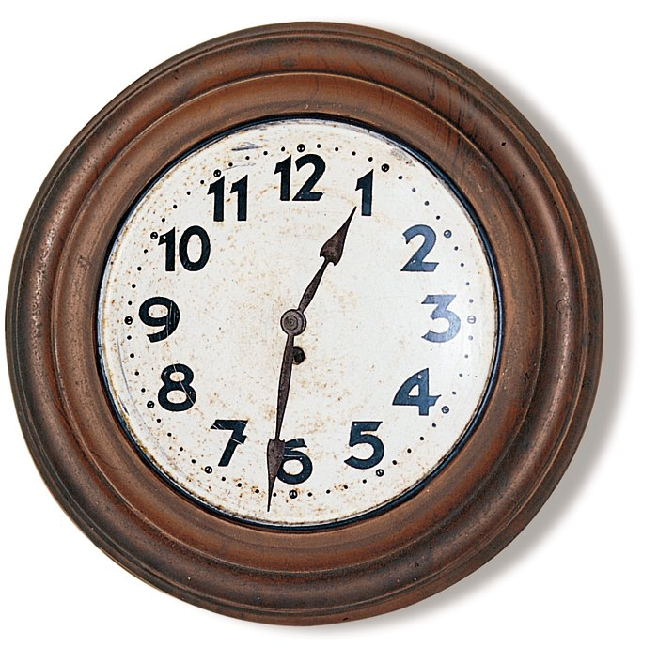
1
2
4
3
5

Slide 11
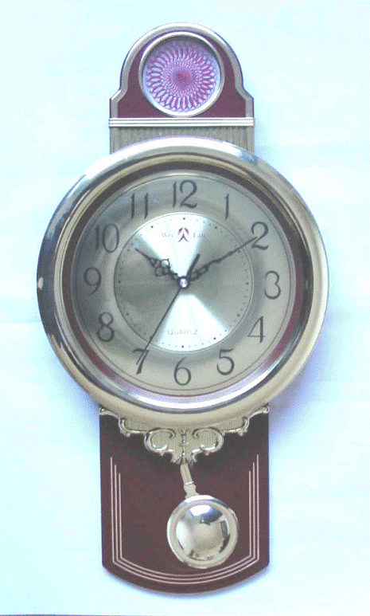
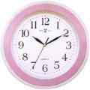
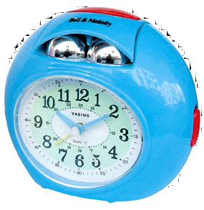
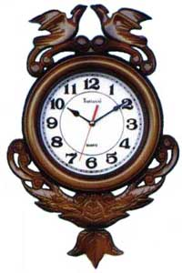

Slide 12
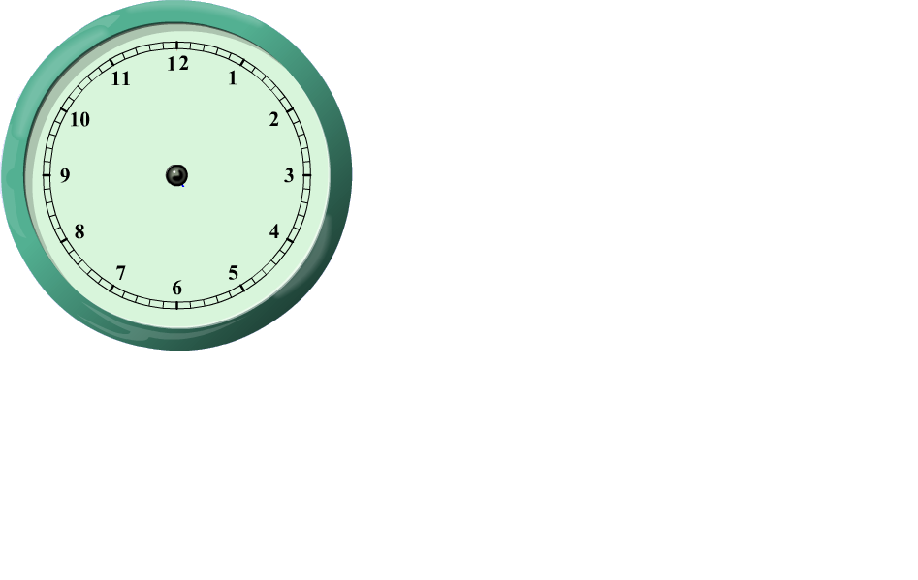
秒针的特点：又细又长、走得最快

Slide 13
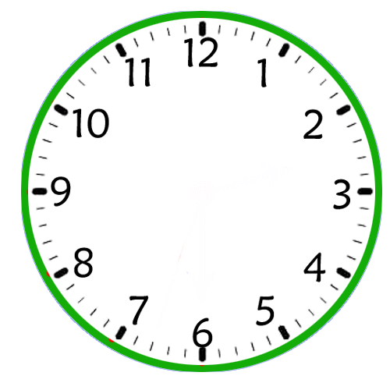
1秒的认识
秒针共走过1小格。就是1秒。

Slide 14
5秒的认识
秒针从12走到1,走了几小格?也就是几大格?是几秒呢?
秒针共走过5小格，也就是1大格。是5秒。
一秒

Slide 15
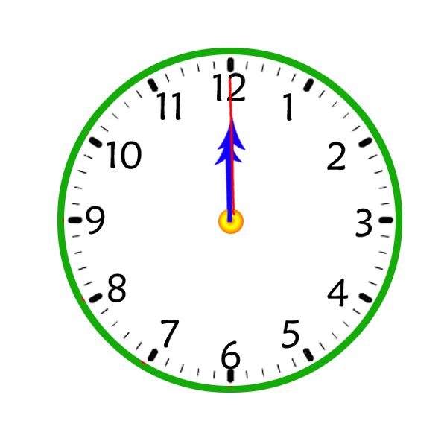
动动脑：
秒针从数字12走到数字3经过多少秒？
秒针从数字12走到数字6经过多少秒？

Slide 16
15秒的认识
15秒
秒针共走过3大格，也就是15小格。是15秒。

Slide 17

12
11
1
10
2
9
3
8
4
7
5
6

Slide 18

秒针共走过3大格，也就是15小格。是15秒。
12
11
1
10
2
9
3
8
4
7
5
6

Slide 19

细心观察
观察：秒针走一圈，分针有什么变化？
思考：秒和分之间有什么关系？
秒针走一圈经过了60秒,分针刚好走1小格是1分.
你发现了什么？
1分＝60秒

Slide 20
1分你能做些什么？

Slide 21
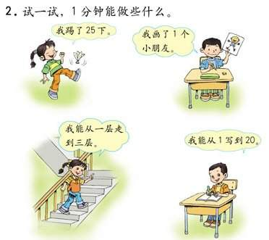

Slide 22
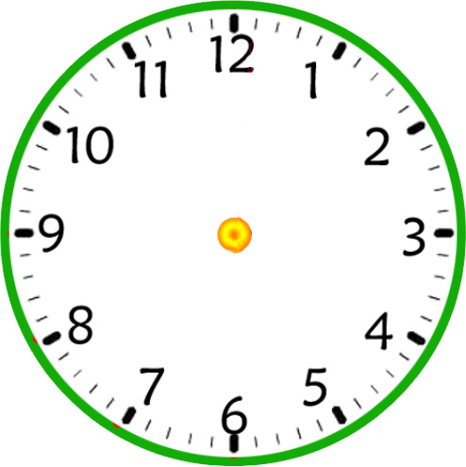
1秒
1秒钟你能做些什么？

Slide 23
1秒的确很短。但它能创造很大的价值。

Slide 24


跳水运动员1秒钟可完成整个空中动作过程。

Slide 25
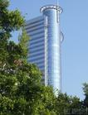
2007年7月26日开始，银行业金融机构联网可以在1秒钟内核查身份证真伪。

Slide 26
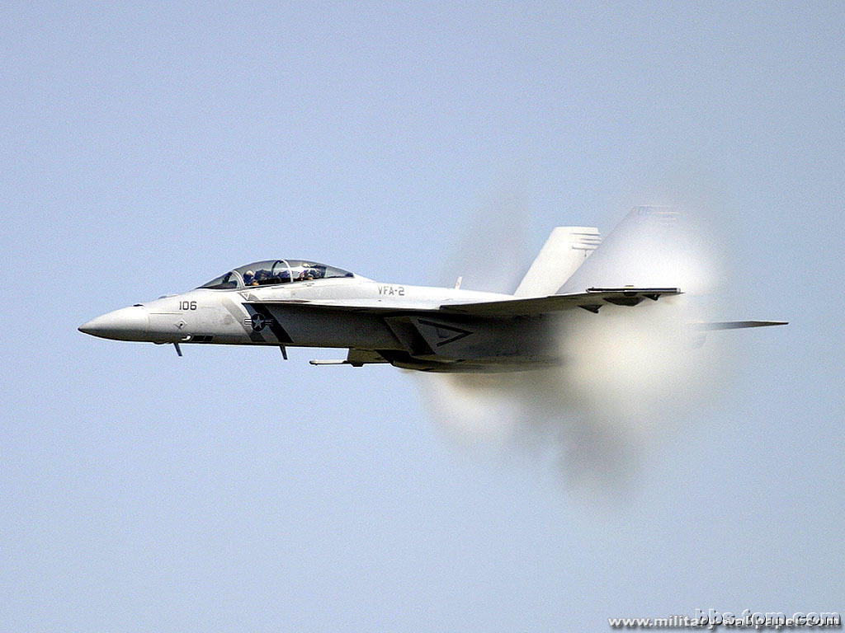
喷气式飞机每秒可飞行500米.

Slide 27
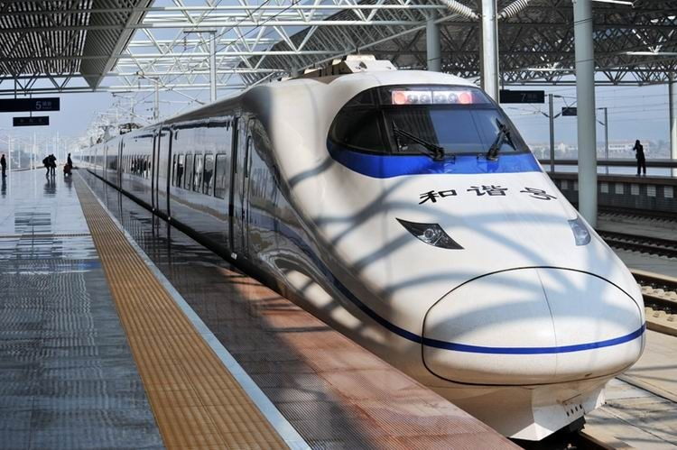
高铁每秒运行133米

Slide 28
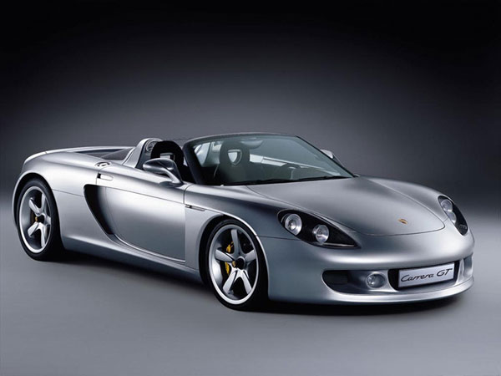

小汽车每秒行20米

Slide 29
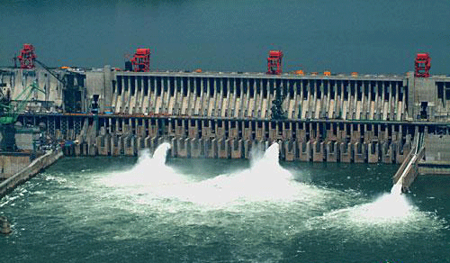
1秒大约发电2700千瓦时

Slide 30
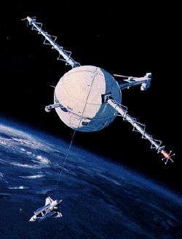
人造卫星每秒
可飞行7900米.

Slide 31
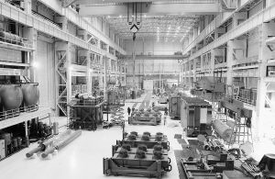
现代化车间每秒可生产
成千上万个零件.

Slide 32
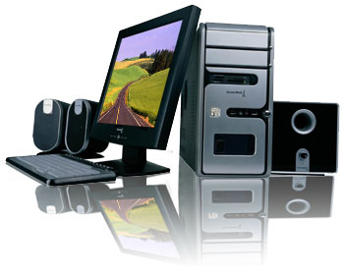
电脑每秒可进行3万亿次运算

Slide 33
中国小飞人刘翔以12秒88的成绩获得了冠军并打破世界纪录。他与第二名阿诺德的成绩仅差 0.02秒。

Slide 34
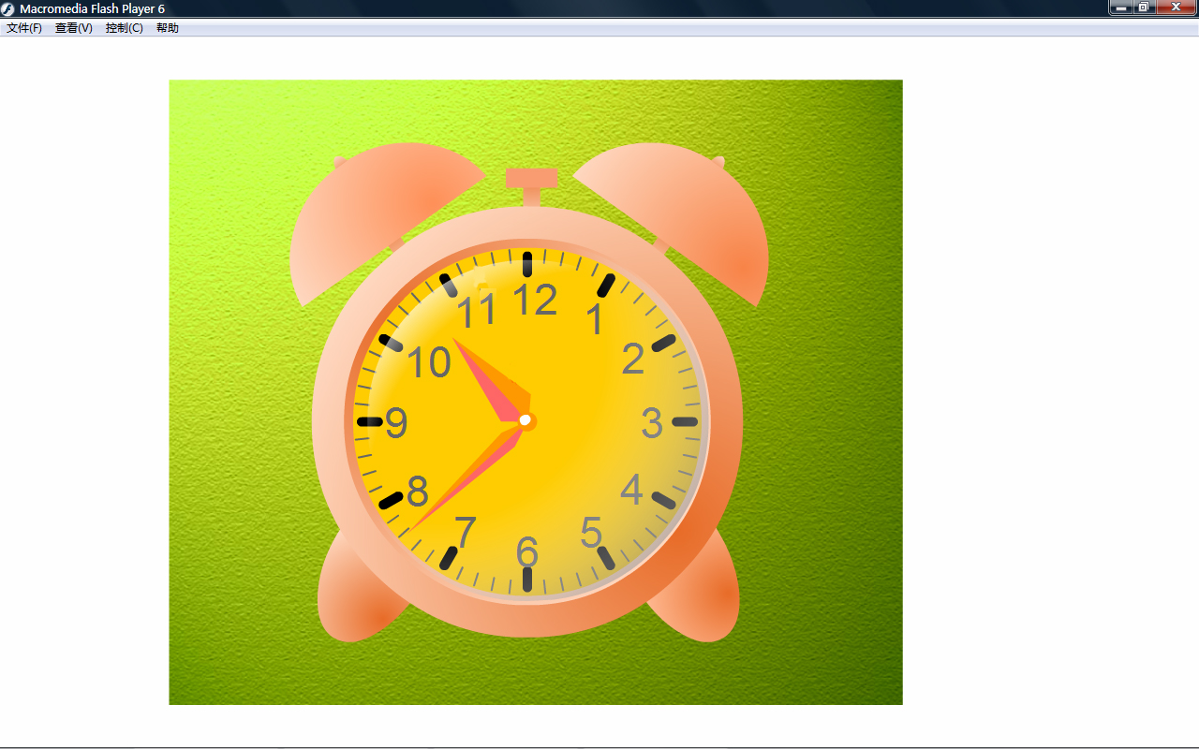
10
秒
小
闹
钟

Slide 35

15
秒
小
闹
钟

Slide 36
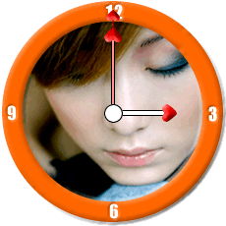
试一试
背古诗《咏柳》约要多少秒？

Slide 37


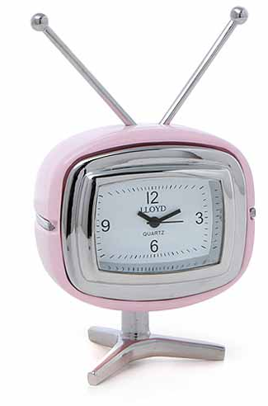

填写合适的时间单位。
大约每天睡 9 ( )
时
大约需要 20 ( )
秒
大约要 25 ( )
分

Slide 38


正确的打“ ”，错误的打“ ”。
（1）时针从8走到9，经过1时（ ）
（2）分针从8走到9，经过1分。 （ ）
（3）秒针从8走到9，经过5时（ ）
（4）在钟面上秒针走1圈，分针
走1个小格。 （ ）
（5）在钟面上分针走1圈，时针走1个小格。
（ ）

Slide 39
比一比，看谁跑的最快？
前不久学校举行了运动会，这是二年级四位男同学60米跑的成绩。
二年级组男生60米跑决赛成绩表
2
1
4
3
姓名 | 吴潮辉 | 张润杰 | 丁峰 | 吴哲
成绩 | 12秒23 | 11秒 | 13秒 | 12秒34

Slide 40

小明的作息时间表
时
小明7（ ）起床，花了5（ ）洗脸刷牙，吃早饭用了10（ ），上学的路上遇到红灯停了60（ ），走了300（ ）到了学校。见了同学说了一句“早上好！”只需2（ ）。8（ ）50（ ）开始上数学课，过了40（ ）下课。……
分
分
秒
米
秒
时
分
分

Slide 41
找一找，改一改
有一个小马虎要来咱班作客，我们先来听听他的一篇日记，你能发现其中的错误并改正吗？
“我每天总是早早起床，读20 语文书才吃早饭。我花了15 就把早饭吃得干干净净。上午的体育课上，我跑50米只用了12 ，全班第一名。晚上，我经常会陪爷爷看30 的新闻联播。”
时
分
分
秒
分
秒
分
秒
分钟
分
分钟
秒

Slide 42
动动脑：
秒针从数字3走到数字6经过多长时间？
分针从数字3走到数字6经过多长时间？
时针从数字3走到数字6经过多长时间？

Slide 43
时间是一分一秒积累起来的,今天我们用了40分钟学习了这么多知识,以后我们也会像今天这样珍惜分分秒秒,让我们永远铭记古人的教诲:一寸光阴一寸金,寸金难买寸光阴;

Slide 44
时间名言欣赏
时间就是生命，
时间就是速度，
时间就是力量。
----------鲁迅

Slide 45
时间名言欣赏
时间应分配得精密,使每年、每月、每天和每小时都有特殊任务。
--------夸美纽斯

Slide 46
时间名言欣赏
赢得了时间就是赢得了一切。
----------列宁

Slide 47
时间名言欣赏
时间就象海绵里的水，只要愿挤，总还是有的。
--------鲁迅

Slide 48
时间名言欣赏
放弃时间的人，时间也放弃他。
----莎士比亚

Slide 49
1秒之争
香港回归仪式曾经历了一场“一秒之争”。在交接仪式上，英国要将降英国国旗和演奏英国国歌持续至6月30日最后一秒才结束，要求中国推迟一秒，即在7月1日零时零分1秒才开始升中国国旗和演奏中国国歌，但中共中央坚决拒绝。必须在1997年7月1日零时零分零秒准时奏响中国国歌。我们已经等了一百多年了，一秒钟都不能再等了。最后,在中央的一再坚持下,国旗终于在7月1日零时零分零秒准时的在香港升起,这就是鲜为人知的“1秒之争”。

